Slide 1
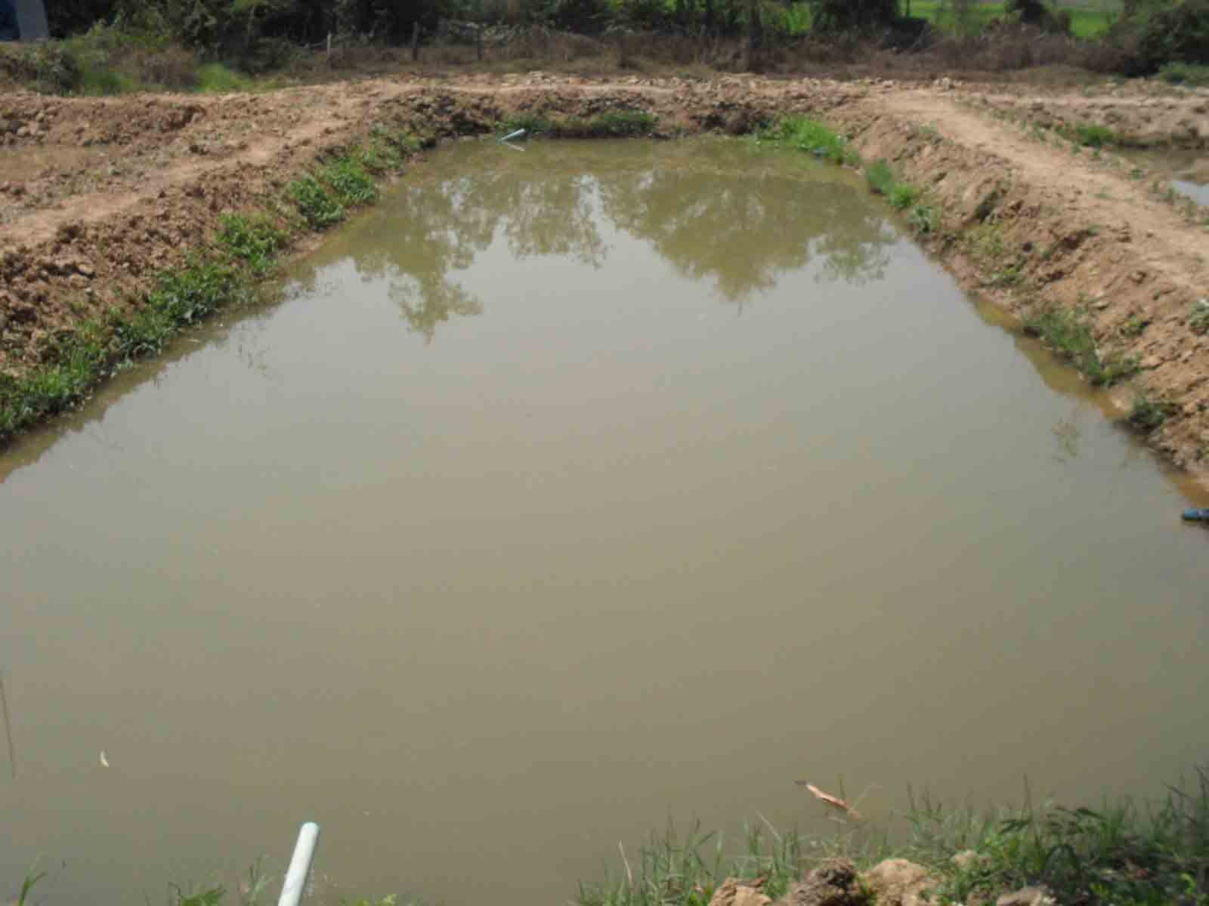
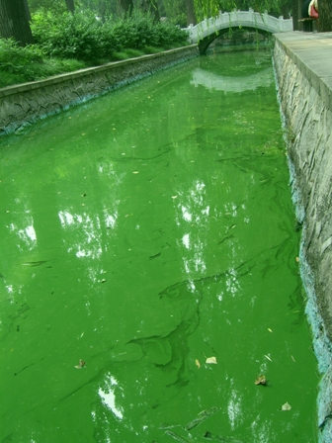
ทำไมต้องวิเคราะห์ค่า TKN ?

Slide 2
TKN (Total Kjeldahl Nitrogen) คืออะไร
คือ ปริมาณของไนโตรเจนทั้งหมดที่อยู่ในน้ำเสีย ซึ่งเป็นตัวบ่งบอกสภาพของน้ำเสียอีกตัวหนึ่ง ถ้าน้ำมีค่า TKN มาก น้ำจะมีสภาพเป็นด่าง และมีกลิ่นเหม็น
ไนโตรเจน (Nitrogen) มีผลต่อน้ำอย่างไร
ไนโตรเจน เป็นธาตุอาหารที่จำเป็นต่อการเจริญเติบโตของสิ่งมีชีวิตทั้งพืชและสัตว์
หากปล่อยให้มีธาตุไนโตรเจนในน้ำสูง จะทำให้พืชน้ำมีธาตุอาหารเพียงพอกับการเจริญเติบโต เมื่อพืชมีการเจริญเติบโตเพิ่มมากขึ้นอาจเป็นปัญหาต่อแหล่งน้ำได้

Slide 3
N₂ / NH₄⁺
คือ น้ำที่มีการปนเปื้อนของสารอินทรีย์ /สารอนินทรีย์
เกิดจากบ้านเรือนที่อยู่อาศัย
น้ำเสีย
เกิดจากการประกอบกิจการโรงงานอุตสาหกรรม

Slide 4
ปัจจัยที่มีผลต่อค่า TKN ในน้ำ
ธาตุไนโตรเจน
น้ำนิ่ง
แสงสว่างเพียงพอ
ทั้ง 3 ปัจจัยนี้ จะทำให้สาหร่ายเจริญเติบโตได้เร็ว แสงสว่างจึงผ่านไปใต้น้ำได้น้อย เมื่อสารหร่ายตาย
จะเกิดการตกตะกอนสะสม
ส่งผลให้น้ำขาดออกซิเจน ค่า BOD ในน้ำสูงขึ้น จึงเกิดมลพิษทางน้ำ
BOD สูงขึ้น

Slide 5
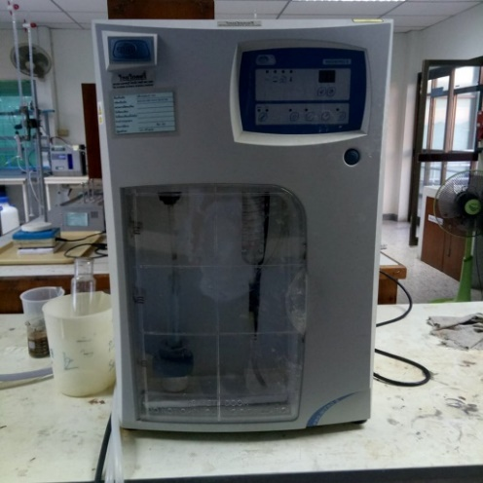
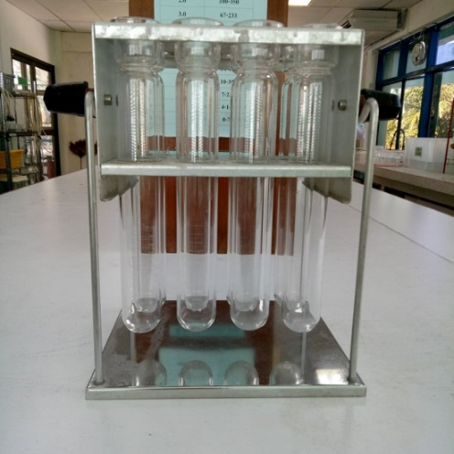
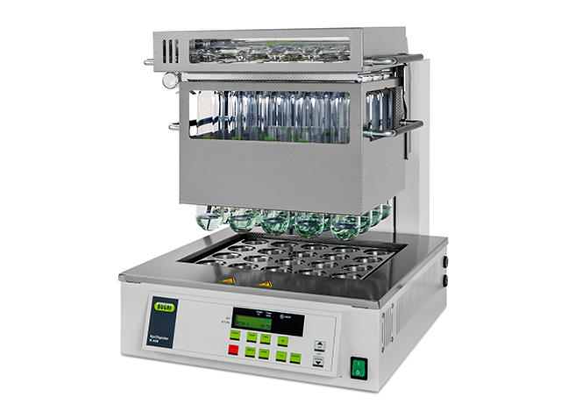
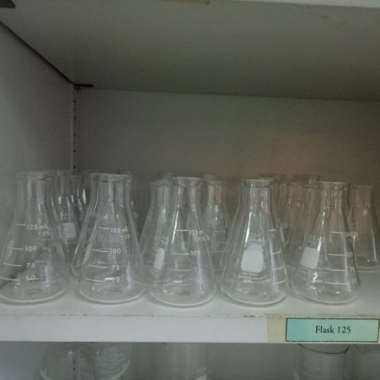
เครื่องมือและอุปกรณ์
1.เครื่องกลั่นแอมโมเนีย
3.หลอดเจลดาลห์
2.เครื่องย่อย
4.ขวดรูปชมพู่

Slide 6
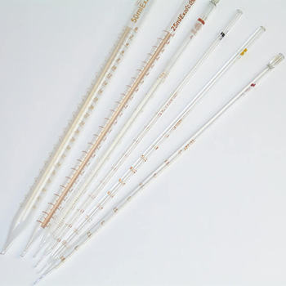
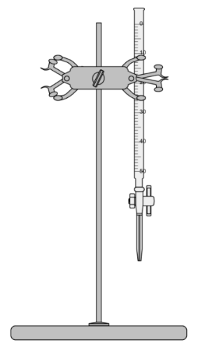
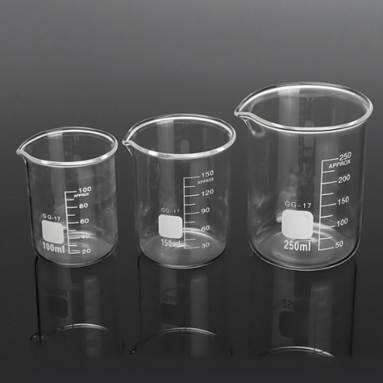
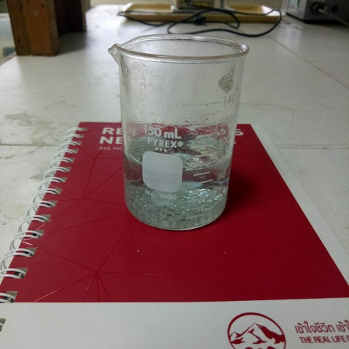
เครื่องมือและอุปกรณ์(ต่อ)
5. ปิเปต (pipette)
7. บิวเรต ( Burette)
6. บีกเกอร์(beaker)
8. เม็ดบีทป้องกันการเดือด

Slide 7
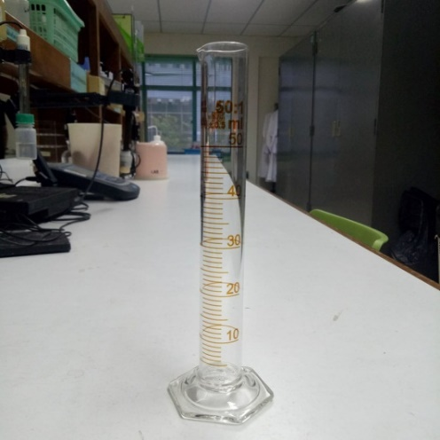
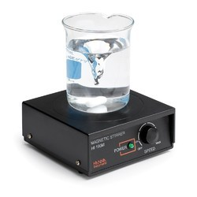
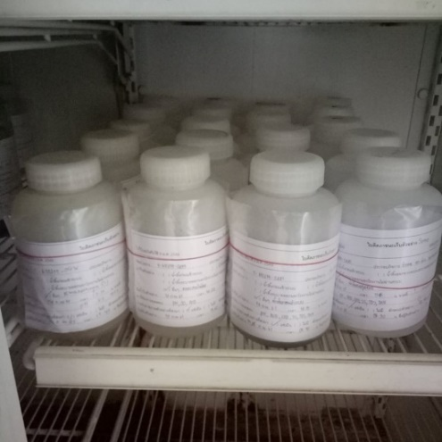
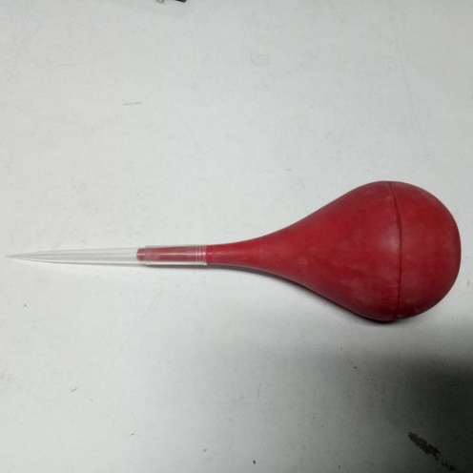
เครื่องมือและอุปกรณ์(ต่อ)
9. กระบอกตวง
11. Magnetic Stirrer
10. น้ำตัวอย่าง
12. ลูกยาง

Slide 8
สารเคมีที่ใช้ทดสอบ TKN
1.สารละลายสำหรับย่อยสลาย (Digestion solution)
2. สารละลายโซเดียมไฮดรอกไซด์ - โซเดียมไธโอซัลเฟต
3. สารละลายอินดิเคเตอร์ผสม
4. สารละลายบอริกอินดิเคติ้ง
5.กรดซัลฟิวริกเข้มข้น
6.น้ำบริสุทธิ์ Type 2

Slide 9
สารเคมีที่ใช้ทดสอบ TKN (ต่อ)
7. สารละลายโซเดียมคาร์บอเนต ความเข้มข้น 0.05 N
8. สารละลายมาตรฐานกรดซัลฟิวริก ความเข้มข้น 1.0 N
9. สารละลายมาตรฐานกรดซัลฟิวริก ความเข้มข้น 0.02 N
10. สารละลายมาตรฐานทีเคเอ็น ความเข้มข้น 100 มิลลิกรัมต่อลิตร
11. Quanlity Control Standard (QCS) สารละลายมาตรฐาน TKN
25 มิลลิกรัมต่อลิตร หรือความเข้มข้นอื่นที่เหมาะสม

Slide 10
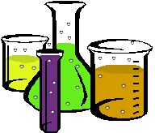
วิธีวิเคราะห์
Semi – Micro Kjeldahl Method
ขั้นตอนการทดสอบ
1. เตรียมตัวอย่างให้เหมาะสม ดังตาราง
ความเข้มข้นของไนโตรเจนตัวอย่าง (mg/L) | ปริมาตรตัวอย่าง (mL)
4 - 40 | 50
8 - 80 | 25
20 - 200 | 10
40 - 400 | 5

Slide 11
ขั้นตอนการย่อยตัวอย่าง
1. เลือกปริมาตรที่ต้องการใช้ ตามรายละเอียดในตาราง
2. เปิดเครื่องเตาย่อยเตรียมสำหรับการย่อยสลายตัวอย่าง
3. ปิเปตตัวอย่าง และเติมน้ำกลั่นให้ครบ 50 mL
4. เติมสารละลายสำหรับการย่อย (Digestion Solution) 10 mL และใส่เม็ดแก้ว 4-5 เม็ด
เพื่อป้องกันการเดือดอย่างรุนแรง
5. นำไปย่อยที่เตาย่อย ที่อุณหภูมิ 375 - 385 ⁰C เป็นเวลาประมาณ 30 นาที
จนสังเกตเห็นควันเกิดขึ้น หลังจากนั้นทิ้งให้เย็นที่อุณหภูมิห้อง

Slide 12
ขั้นตอนการกลั่นตัวอย่าง
1. เติมน้ำกลั่นปริมาตร 50 mL + เติมสารละลายโซเดียมไฮดรอกไซด์ – โซเดียมไธโอ ซัลเฟต 10 mL ในตัวอย่างที่ผ่านการย่อย
2. เติมสารละลายอินดิเคเตอร์ผสม ปริมาตร 10 mL ในขวดรูปชมพู่ 125 mL
จากนั้นนำไปเข้าเครื่องกลั่นไนโตรเจน
3. เมื่อกลั่นตัวอย่างด้วยเครื่องกลั่น สารละลายอินดิเคเตอร์ผสมจะเปลี่ยนเป็นสีเขียว
4. นำไปไทเทรตด้วยสารละลายกรดซัลฟิวริก 0.02 N จนถึงจุดยุติ
(เปลี่ยนจากสีเขียวเป็นสีม่วงอ่อน)

Slide 13
การคำนวณ
สูตรทีเคเอ็น (มิลลิกรัมต่อลิตร)
(A - B) x N x 14 x 1,000
=
ปริมาตรตัวอย่าง (มิลลิลิตร)
A คือ ปริมาตรของสารละลายมาตรฐานกรดซัลฟิวริกที่ใช้ไทเทรตกับตัวอย่างน้ำ (มิลลิลิตร)
B คือ ปริมาตรของสารละลายมาตรฐานกรดซัลฟิวริกที่ใช้ไทเทรตกับ Blank (มิลลิลิตร)
N คือ ความเข้มข้นของสารละลายมาตรฐานกรดซัลฟิวริกที่ใช้ไทเทรต (นอร์มัล / N)

Slide 14
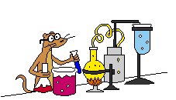
แบบทดสอบ
คลิกภายในวงกลมหน้าข้อที่ถูกต้อง
ปุ่มเริ่มทดสอบ

Slide 15
1. น้ำเสีย คืออะไร
ก. น้ำที่มีตะกอน
ข. น้ำที่มีการปนเปื้อนของสารอินทรีย์ /สารอนินทรีย์
ค. น้ำที่ไม่มีกลิ่น
ง. ผิดทุกข้อ

Slide 16
2.
สาเหตุหลักที่ทำให้เกิดน้ำเสีย คืออะไร
ก. สัตว์
ข. ฝนกรด
ค. โรงงานอุตสาหกรรม
ง. เกิดจากการประกอบกิจการโรงงานอุตสาหกรรม และอาคารบ้านเรือน

Slide 17
3.
ปัจจัยที่ทำให้สาหร่ายเจริญเติบโตอย่างรวดเร็วคือข้อใด
ก. ธาตุไนโตรเจน น้ำนิ่ง แสงสว่างเพียงพอ
ข. แหล่งน้ำสะอาด
ค. แสงสว่างไม่มากจนเกินไป
ง. แหล่งน้ำต้องไม่เป็นที่น้ำนิ่ง

Slide 18
4.
วิธีทดสอบหาค่า TKN มีชื่อว่าอะไร
ก. Open Reflux
ข. Close Reflux
ค. Semi – Micro Kjeldahl Method
ง. Color Measuring

Slide 19
5.
ข้อใดไม่ใช่อุปกรณ์ที่ใช้ในการทดสอบหาค่า TKN
ก. หลอด Kjeldahl
ข. ถ้วยกระเบื้อง
ค. เตาย่อย
ง. เครื่องกลั่นไนโตรเจน

Slide 20
6.
อุณหภูมิที่ใช้ในการย่อยตัวอย่างที่เหมาะสมคือข้อใด
ก. 345 – 355 ⁰C
ข. 355 – 365 ⁰C
ค. 365 – 375 ⁰C
ง. 375 – 385 ⁰C

Slide 21
7.
สารที่ใช้ในการไทเทรตชื่อว่าอะไร
ก. สารละลายมาตรฐานกรดซัลฟิวริก 0.02 N
ข. สารละลายโซเดียมไฮดรอกไซด์
ค. สารละลายอินดิเคเตอร์ผสม
ง. น้ำบริสุทธิ์

Slide 22
8.
สารละลายที่ได้หลังจากการกลั่น จะมีสีอะไร
ก. สีชมพู
ข. สีเขียว
ค. สีฟ้า
ง. สีส้มอิฐ

Slide 23
9.
จุดยุติในการไทเทรตจะมีสีอะไร
ก. สีม่วงอ่อน
ข. สีส้มอิฐ
ค. สีชมพู
ง. สีฟ้า

Slide 24
10.
ในการวิเคราะห์หาค่า TKN ควรใช้น้ำกลั่น Type ใด
ก. Type 1
ข. Type 2
ค. Type 3
ง. Type 4

Slide 25
สรุปคะแนน
ปุ่มเริ่มใหม่

Slide 26
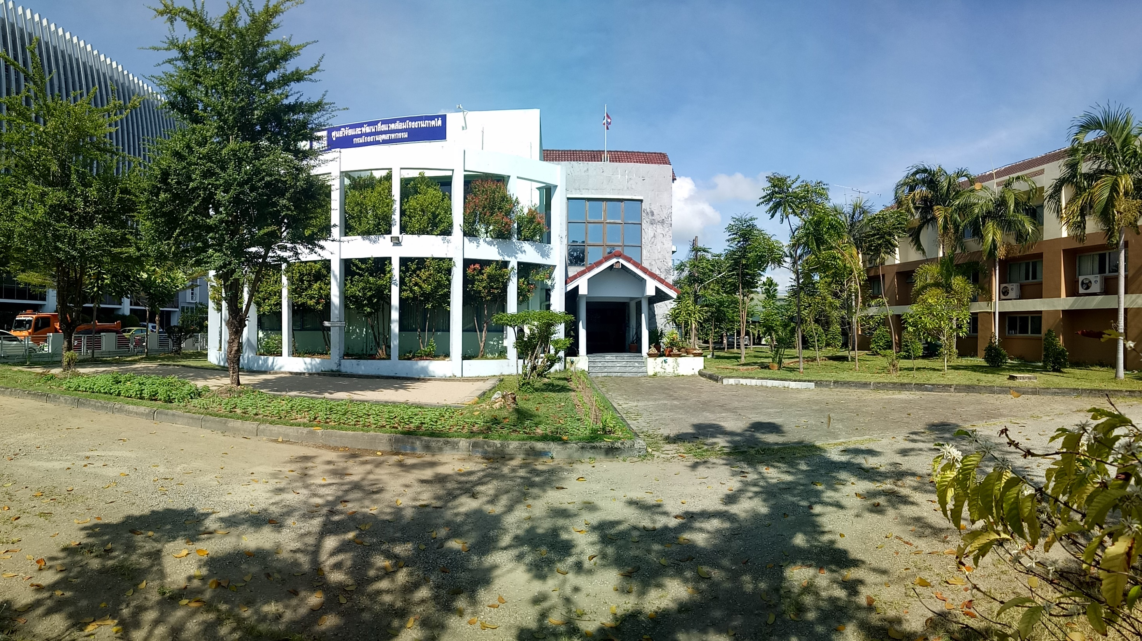
ผู้จัดทำ
ศูนย์วิจัยและเตือนภัยมลพิษโรงงานภาคใต้
กองวิจัยและเตือนภัยมลพิษโรงงาน
กรมโรงงานอุตสาหกรรม
โดย
1. นางสาวกรวีร์ สุคนธ์
2. นางสาวกรกนก พงศ์สกุล
3.ว่าที่ ร.ต.หญิงปวีณ์รัตน์ ยุรพันธ์
ที่ปรึกษา
1. นายนเรศวร์ ตรียงค์ ผอ.ศวภ.ต.
2. นางสาวพะเยาว์ คำมุข ผอ.กวภ.
ศูนย์วิจัยและเตือนภัยมลพิษโรงงานภาคใต้
กรมโรงงานอุตสาหกรรม

